Slide 1
Melhoria da cobertura e assistência geral às grávidas e puérperas na Unidade Básica de Saúde Maria de Lourdes Azevedo dos Santos de Rio Preto da Eva/AM
UNIVERSIDADE FEDERAL DE PELOTAS
UNIVERSIDADE ABERTA DO SUS
ESPECIALIZAÇÃO EM SAÚDE DA FAMÍLIA
Thalita Zanes Maio Bandeira
Orientadora: Dayana Kelly Silva Oliveira
THALITA ZANES MAIO BANDEIRA

Slide 2
INTRODUÇÃO
A realização do pré-natal representa papel fundamental em termos de prevenção e/ou detecção precoce de patologias tanto maternas como fetais, permitindo um desenvolvimento saudável do bebê e reduzindo os riscos da gestante.

Slide 3
Por quê atuar neste foco?
A importância da atuação preventiva e terapêutica no desfecho dessas doenças justifica o desenvolvimento de um projeto de intervenção no âmbito da promoção à saúde, em especial no que se refere a índices que representam o desenvolvimento para o país, como taxa de mortalidade materna e neonatal.

Slide 4
MUNICÍPIO
O município de Rio Preto da Eva está localizado no Estado do Amazonas. Possui área territorial de 5.813,50 km² e população segundo IBGE de 26.344 habitantes. Situa-se ao norte de Manaus, capital do estado, distando desta cerca de 80 quilômetros.

Slide 5
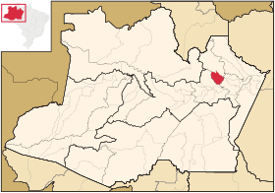
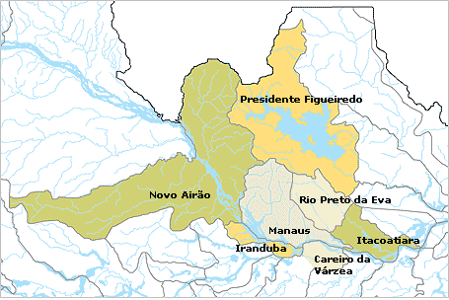
MUNICÍPIO
Fonte: http://pt.wikipedia.org/wiki/Rio_Preto_da_Eva
Fonte: http://www.blogdosarafa.com.br/?cat=57

Slide 6
UNIDADE DE SAÚDE
A UBS MARIA DE LOURDES AZEVEDO fica na zona urbana e atua nas microáreas nomeadas 2 ª Etapa, 1 ª Etapa e Centro. Estão cadastradas 3894 pessoas do território total, sendo 2105 zona urbana e 1789 zona rural dos quais 44 são gestantes.

Slide 7
Como funcionava o prénatal e puerpério?
Antes da intervenção não havia organização do atendimento para cada ação programática, no caso o PRÉNATAL não funcionava como um programa de acompanhamento e atenção ao paciente de modo contínuo e integral.

Slide 8
OBJETIVO GERAL
Melhoria da cobertura e assistência geral às grávidas e puérperas na Unidade Básica de Saúde Maria de Lourdes Azevedo dos Santos de Rio Preto da Eva/AM.

Slide 9
METODOLOGIA
Levamento do número de grávidas e puérperas cadastradas na área de atuação da Estratégia Saúde da Família (ESF).
Ações realizadas por toda a equipe, onde cada um recebe atribuições dentro do processo de trabalho afim de melhorar a atenção à saúde da paciente grávida e puérpera.
A intervenção ocorreu por um período de 3 meses

Slide 10
METODOLOGIA
Monitoramento e avaliação do processo de trabalho, organização e gestão do serviço, engajamento público e ações voltadas à qualificação da prática clínica.
Ações: ampliação de cobertura das grávidas e puérperas. Melhoria da adesão do paciente ao programa, qualidade do atendimento ao paciente, registro das informações e promoção da saúde.

Slide 11
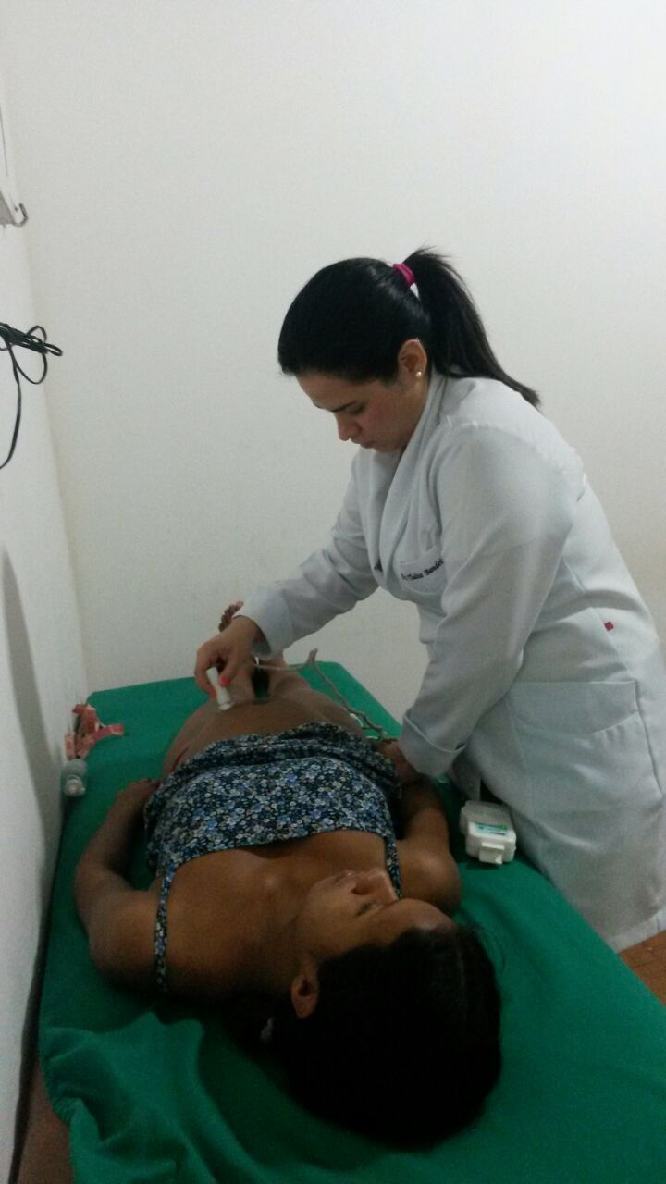
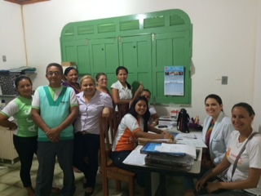
METODOLOGIA
Fonte: Imagens arquivo pessoal

Slide 12
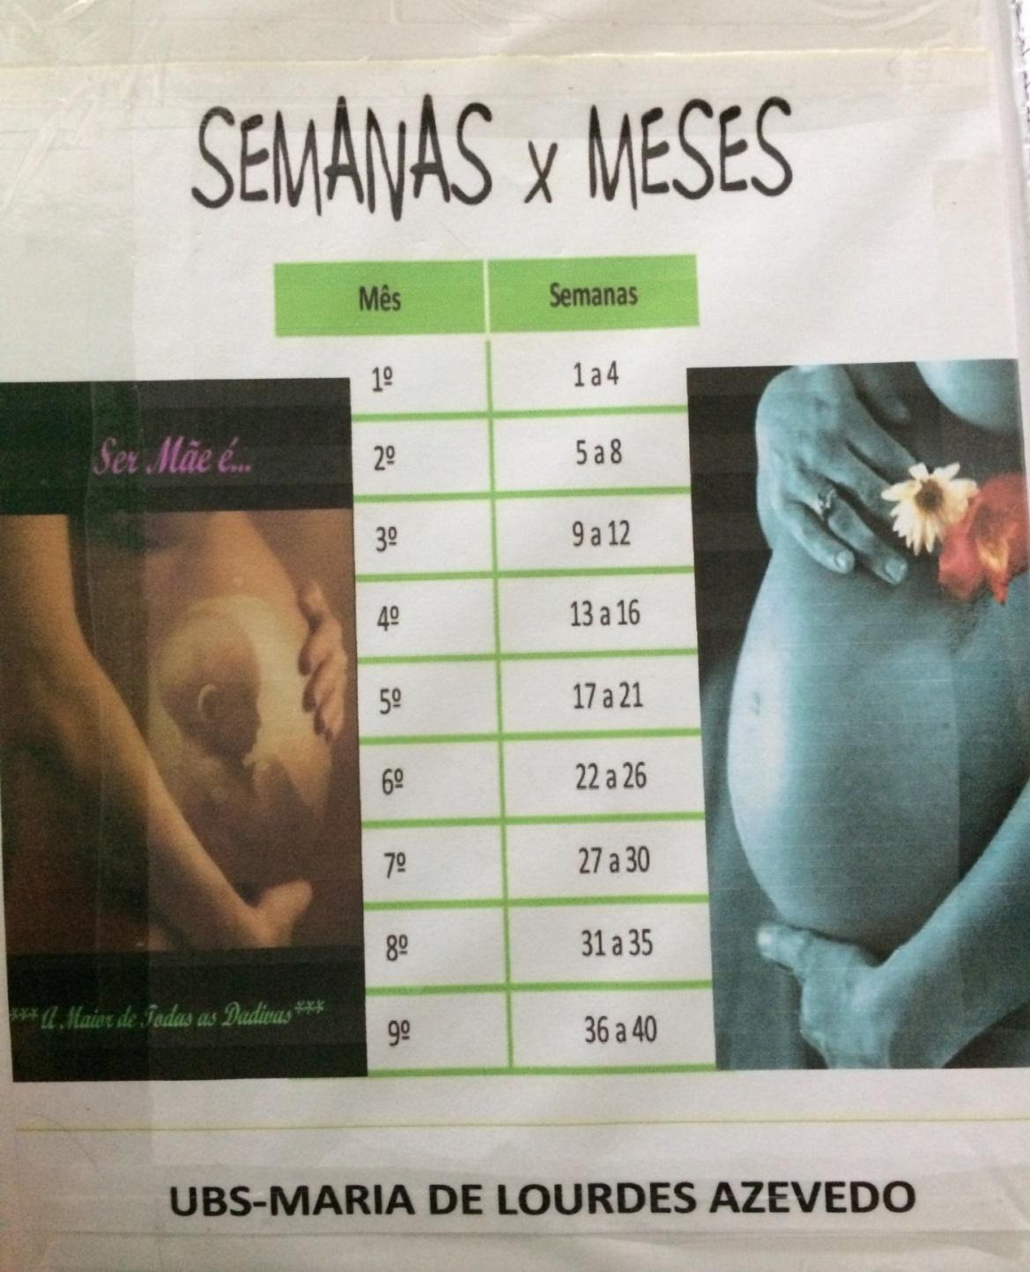
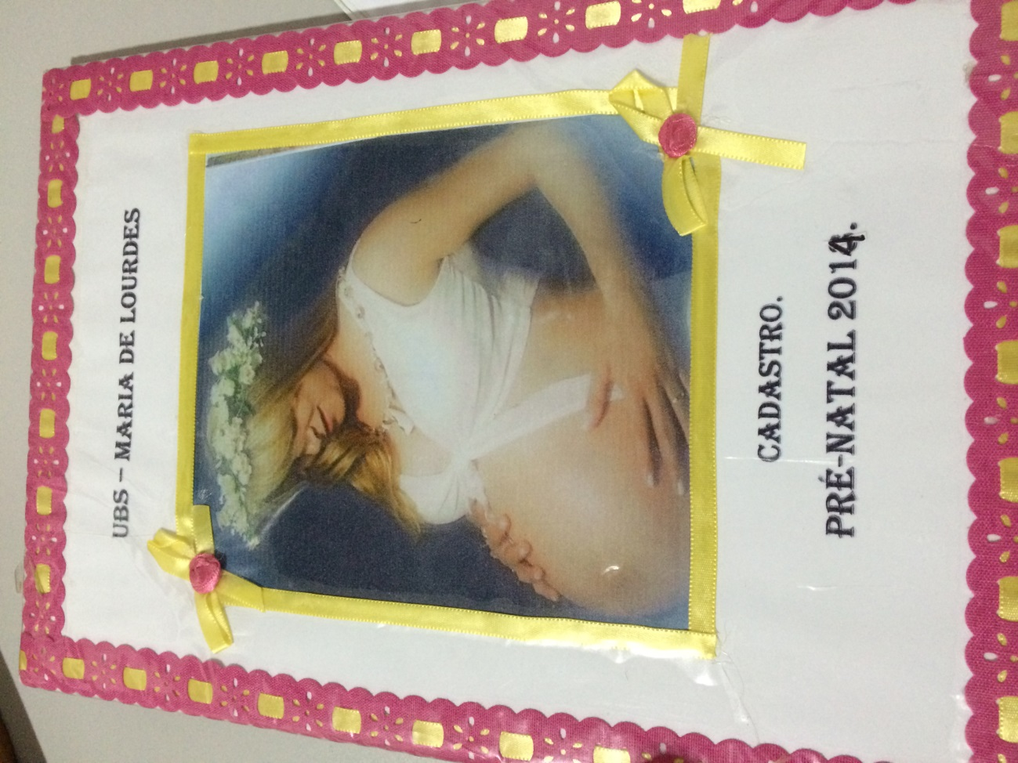
METODOLOGIA
Fonte: Imagens arquivo pessoal

Slide 13
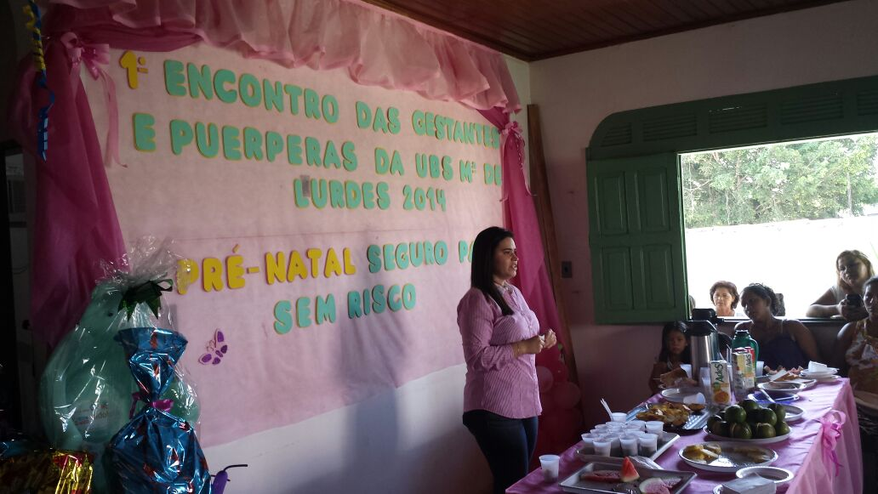
METODOLOGIA
Fonte: Imagens arquivo pessoal

Slide 14
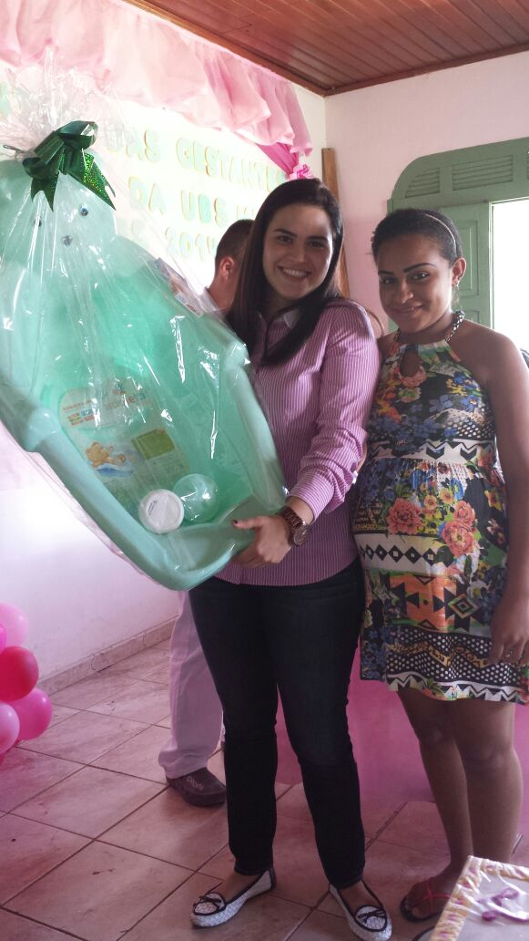
METODOLOGIA
Fonte: Imagens arquivo pessoal

Slide 15
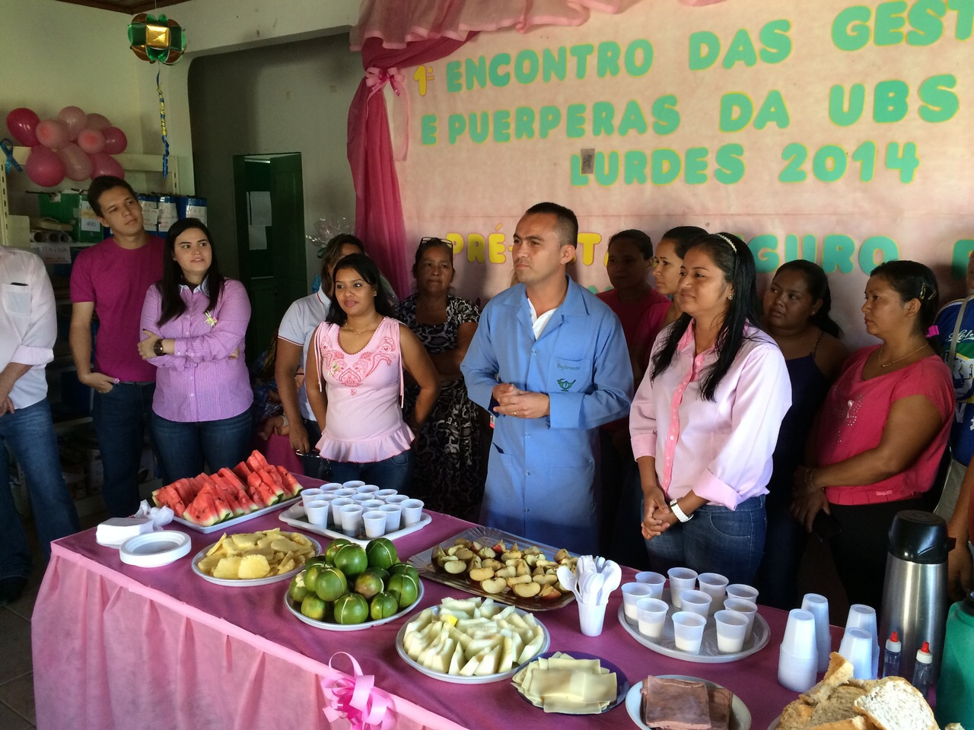
METODOLOGIA
Fonte: Imagens arquivo pessoal

Slide 16
Objetivos específicos, metas e resultados
Objetivo 1
Ampliar a cobertura da primeira consulta odontológica no pré-natal
Objetivo 2
Melhorar a qualidade da atenção a saúde bucal durante o pré-natal
Objetivo 3
Melhorar a adesão ao atendimento odontológico no pré-natal
Objetivo 6
Objetivo 4
Objetivo 5
Melhorar o registro das informações da Unidade Básica de Saúde
Realizar avaliação de risco na Unidade Básica de Saúde
Promover a saúde no pré-natal da Unidade Básica de Saúde

Slide 17
Objetivos específicos, metas e resultados
Objetivo 1. Ampliar a cobertura de pré-natal.
Meta 1: Alcançar 60% de cobertura das gestantes cadastradas no Programa de Pré-natal da unidade de saúde.
Cobertura:
1º mês: 40 pacientes (90,9%)
2º mês: 47 pacientes (106,5%)
3º mês: 44 pacientes (100%)

Slide 18
Objetivos específicos, metas e resultados
Objetivo 2. Melhorar a qualidade da atenção ao pré-natal e puerpério realizado na Unidade.
Meta 2: Garantir a 100% das gestantes iniciar o Pré-Natal no primeiro trimestre de gestação.
Cobertura:
1º mês: 39 pacientes (97,5%)
2º mês: 46 pacientes (97,9%)
3º mês: 43 pacientes (97,7%)
Fonte: Planilha de Coleta de Dados, 2014

Slide 19
Objetivos específicos, metas e resultados
Objetivo 2. Melhorar a qualidade da atenção ao pré-natal e puerpério realizado na Unidade.
Meta:Garantir a primeira consulta odontológica programática para 100% das gestantes cadastradas e acompanhadas na UBS.
Cobertura:
1º mês: 1 pacientes (100%)
2º mês: 2 pacientes (100%)
3º mês: 0 pacientes
Fonte: Planilha de Coleta de Dados, 2014

Slide 20
Objetivos específicos, metas e resultados
Proporção de gestantes com:
Pelo menos um exame ginecológico e mamas.
Com solicitação de exames laboratoriais.
Com prescrição de suplementação de sulfato ferroso e ácido fólico.
Esquema completo da vacina anti-tetânica e hepatite B.
Com avaliação da necessidade de atendimento odontológico.
Com primeira consulta odontológica.
100%

Slide 21
Objetivos específicos, metas e resultados
Proporção de gestantes com:
Receberam orientação nutricional e aleitamento materno.
Receberam orientação sobre cuidados com o recém-nascido.
Orientação sobre anticoncepção após o parto.
Orientação sobre os riscos do tabagismo e do uso de álcool e drogas na gestação.
Gestantes e puérperas com orientação sobre higiene bucal
100%

Slide 22
Objetivos específicos, metas e resultados
Objetivo 1. Ampliar a cobertura da atenção a puérperas
Meta 1: Alcançar 50% da cobertura das puérperas cadastradas no Programa de Pré-natal da unidade de saúde.
Cobertura:
1º mês: 6 pacientes (100%)
2º mês: 9 pacientes (100%)
3º mês: 6 pacientes (100%)
Fonte: Planilha de Coleta de Dados, 2014

Slide 23
Objetivos específicos, metas e resultados
Proporção de gestantes com primeira consulta odontológica programática.
Cobertura:
1º mês: 40 pacientes (78,4%)
2º mês: 44 pacientes (100%)
3º mês: 44 pacientes (100%)
Fonte: Planilha de Coleta de Dados, 2014

Slide 24
Objetivos específicos, metas e resultados
Proporção de gestantes com necessidade de consultas subsequentes de acordo com o protocolo
Cobertura:
1º mês: 0 pacientes (0%)
2º mês: 2 pacientes (4,3%)
3º mês: 2 pacientes (4,5%)
Fonte: Planilha de Coleta de Dados, 2014

Slide 25
Objetivos específicos, metas e resultados
Objetivo 2. Melhorar a qualidade da atenção à saúde bucal durante o pré-natal
Meta 2: Realizar as consultas subsequentes em 100% das gestantes que necessitam e pertencentes à área de abrangência da UBS cadastradas no programa de Pré-Natal da Unidade.
Cobertura:
1º mês: 0%
2º mês: 100%
3º mês: 100%
Fonte: Planilha de Coleta de Dados, 2014

Slide 26
Objetivos específicos, metas e resultados
Proporção de puérperas que tiveram o abdomen examinado.
Proporção de puérperas com avaliação para intercorrências.
Proporção de puérperas faltosas à consulta que receberam busca ativa.
100%

Slide 27
DESTAQUES NO RESULTADO
As metas foram atingidas em sua maioria, pouquíssimos itens não foram contemplados em sua totalidade. É válido lembrar que não havia acompanhamento regular destes pacientes na UBS antes da intervenção. Criou-se vínculo médico-paciente e comprometimento dos pacientes com o tratamento, esse é o maior ganho da UBS.

Slide 28
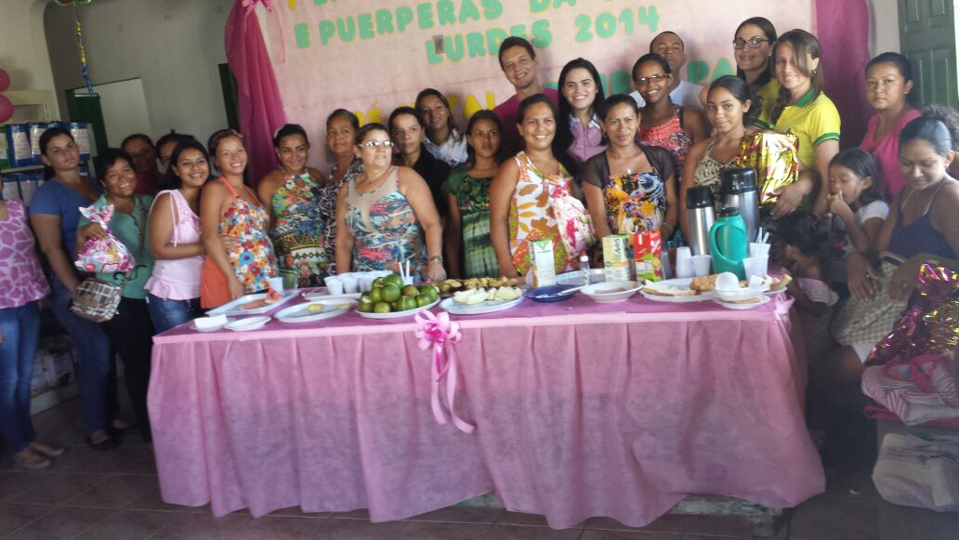
DISCUSSÃO
A intervenção proporcionou a integralização da saúde dos pacientes com a ampliação da cobertura da atenção às grávidas e puérperas.
A interação da equipe teve impacto positivo nas ações realizadas. Foram reconhecidos os pontos fracos e que merecem atenção especial como é o caso da saúde bucal, distribuição de medicamentos e colaboração da equipe frente as dificuldades e ações que foram propostas.
Fonte: Imagens arquivo pessoal

Slide 29
DISCUSSÃO
Ao perceberem que tinham prioridade em nossa unidade, que havia uma programação voltada à seus acompanhamentos, observou-se maior número de pacientes assíduas, satisfeitas com o atendimento e comprometidas com a regularidade das consultas.
Iniciamos um processo que teve resultado satisfatório mesmo diante de todas as dificuldades enfrentadas e bastou que alguns problemas fossem solucionados para que houvesse um adequado processo de trabalho beneficiando não apenas a comunidade, mas a equipe.

Slide 30
REFLEXÃO CRÍTICA SOBRE O PROCESSO DE APRENDIZAGEM
A experiência mostra de forma clara a importância de se obter o conhecimento permanente.
Aprendi que a capacitação da equipe de forma contínua e a organização das ações e metas mensais através de cronogramas são maneiras simples e eficazes de se manter o bom atendimento a comunidade.
Não há dúvida do crescimento alcançado com este projeto, tanto no aspecto clínico, pessoal e profissional. O vínculo com a comunidade gera um desejo de mudança, de aprimoramento, de solidariedade que vai além desse projeto.

Slide 31
REFERÊNCIAS
BRASIL. Ministério da Saúde. Secretaria de Atenção à Saúde. Departamento de Ações Programáticas Estratégicas. Atenção ao pré-natal de baixo risco - Série A. Normas e Manuais Técnicos - Cadernos de Atenção Básica, n° 32. Brasília: Ministério da Saúde; 2012.
BRASIL. Ministério da Saúde. Pré natal e Puerpério: atenção qualificada e humanizada. Secretaria de Atenção à Saúde. Departamento de Ações Programáticas Estratégicas. Área Técnica de Saúde da Mulher. Brasília, 2005.

Slide 32
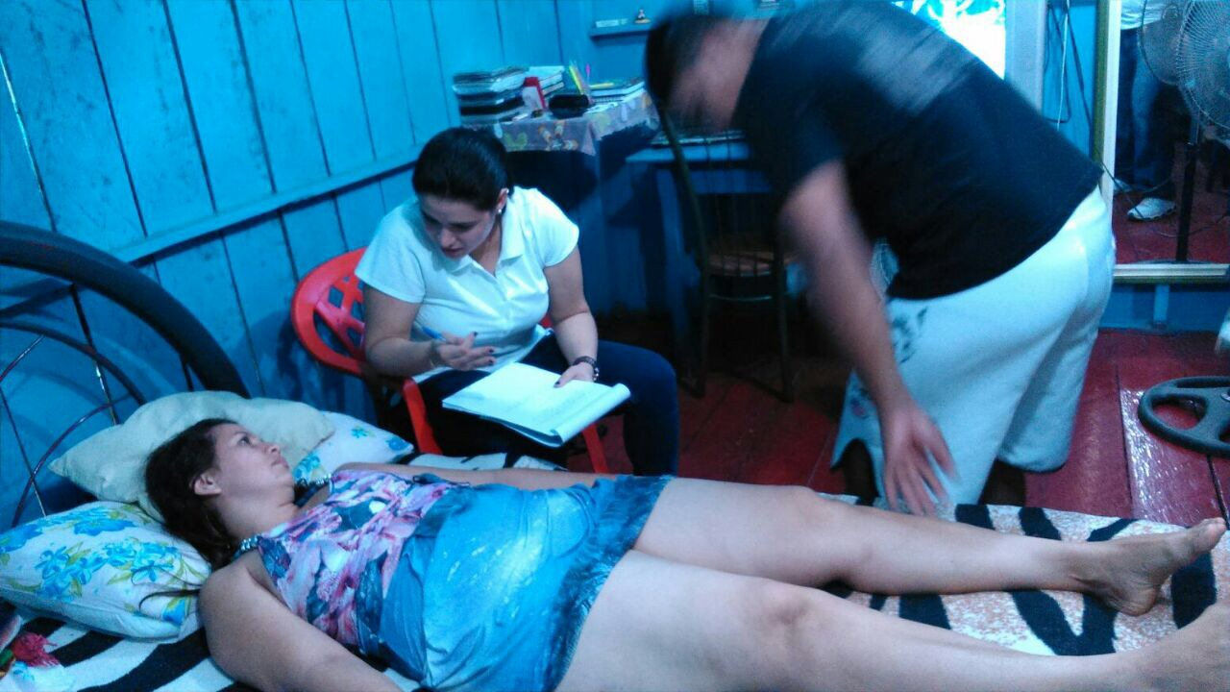
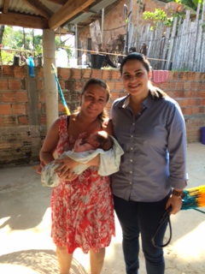
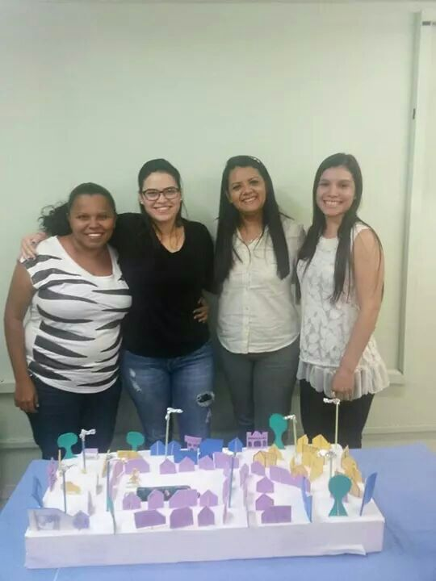
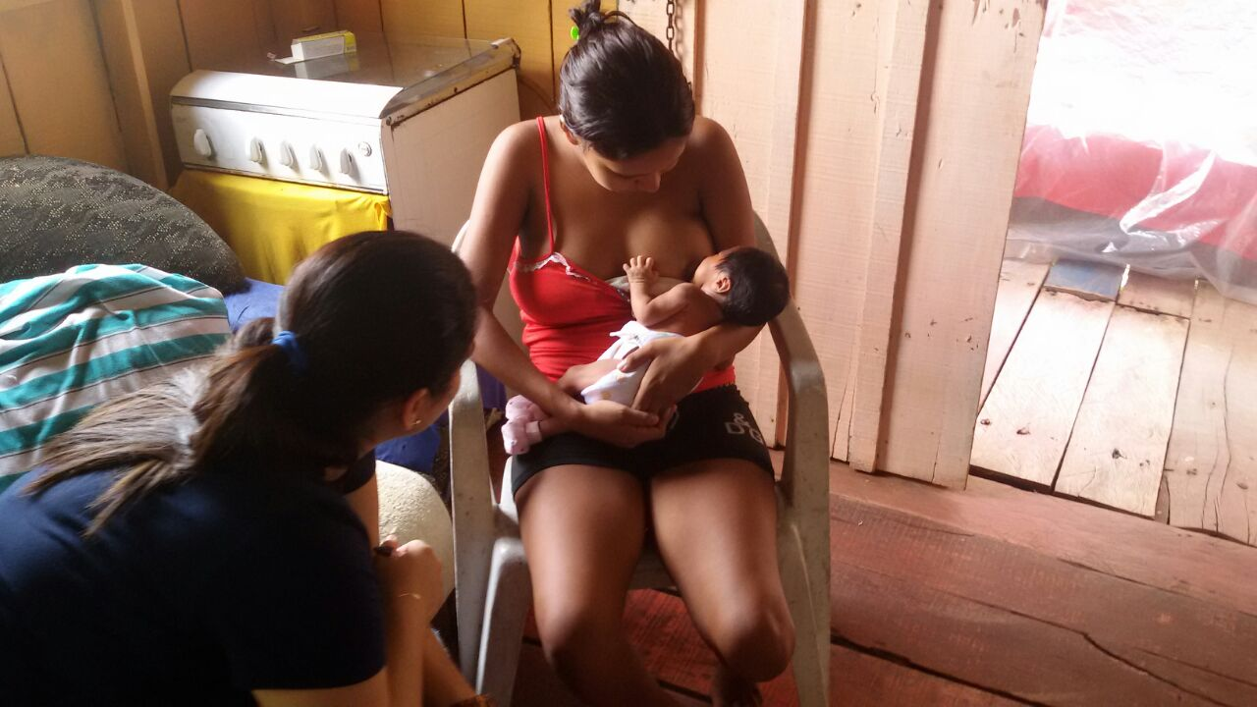
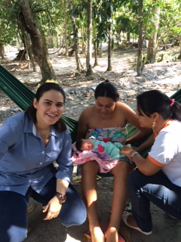
Obrigada!

